Slide 1


函数进阶和练习
中山大学计算机学院
讲课人：陆勇
Notes:
公众号壹课

Slide 2
01
问题求解-最大公约数
02
汉诺塔（ Hanoi Tower ）
目 录
03
编译与程序布局
CONTENTS
04
头文件初步
05
题库实战案例研究
Notes:
公众号壹课

Slide 3

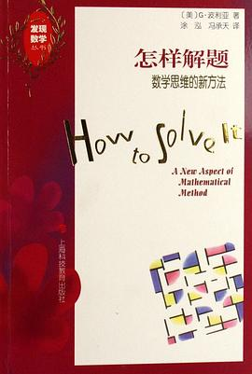
问题求解
问题求解（problem solving）一般方法：
What do I know about the problem? 了解问题
What is the information that I have to process in order the find the solution? 为解决问题，须处理哪些信息
What does the solution look like? 解决方案的样子
What sort of special cases exist? 存在的特殊情况
How will I recognize that I have found
the solution? 认识找到的解决方案
作者: [美] G·波利亚
计算问题的本质就是数学，这本书可能对你提升问题求解能力有所帮助！
怎样解题 (豆瓣) (douban.com)
Notes:
公众号壹课

Slide 4
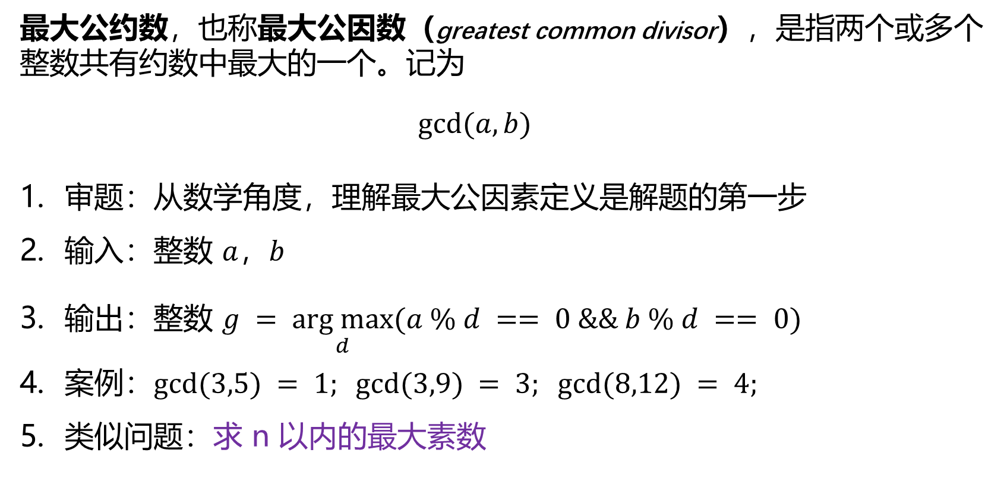
最大公约数 – 问题描述
最大公约数，也称最大公因数（greatest common divisor），是指两个或多个整数共有约数中最大的一个。记为
$gcd⁡(a, b)$
审题：从数学角度，理解最大公因素定义是解题的第一步
输入：整数 $a$，$b$
输出：整数 $g = \underset{d}{arg max}{(a \% d == 0 \&\& b \% d == 0)}$
案例：$gcd⁡(3,5) = 1; gcd⁡(3,9) = 3; gcd⁡(8,12) = 4;$
类似问题：求 n 以内的最大素数
Notes:
公众号壹课

Slide 5
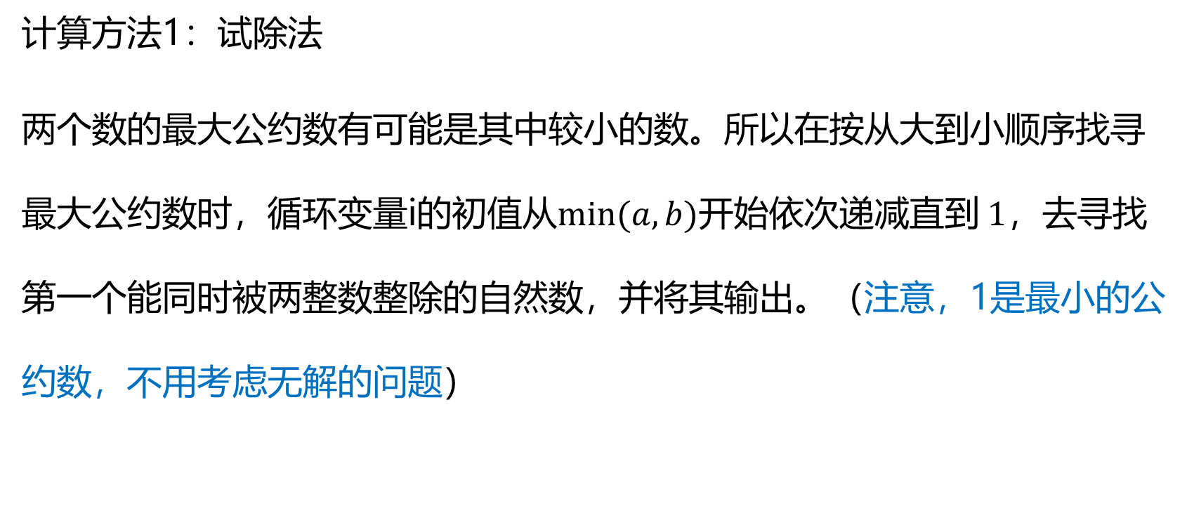
最大公约数 – 算法设计
计算方法1：试除法
两个数的最大公约数有可能是其中较小的数。所以在按从大到小顺序找寻最大公约数时，循环变量i的初值从$min⁡(a,b)$开始依次递减直到$1$，去寻找第一个能同时被两整数整除的自然数，并将其输出。（注意，1是最小的公约数，不用考虑无解的问题）
Notes:
公众号壹课

Slide 6
最大公约数 – 编程技巧
/*gcd.c*/
#include<stdio.h>
#include<assert.h>
inline int min(int a,int b);
int gcd(int a,int b);
int main() {
int a,b;
assert(gcd(3,5)==1);
assert(gcd(3,9)==3);
assert(gcd(8,12)==4);
scanf("%d%d",&a,&b);
printf("%d\n",gcd(a,b));
return 0;
}
int min(int a,int b){
return (a > b)? b:a;
}
int gcd(int a,int b) {
int n = min(a,b);
int i;
for(i=n; i>0; i--){
if (!(a % i) && !(b % i))
break;
}
return i;
}
程序要点：
① 先声明相关函数
② 对返回表达式这样的简单函数，添加 inline 修饰提升执行性能。
③ 使用 assert(表达式) 测试函数正确性
练习：修改12行 assert(gcd(3,9)==4);
运行程序，请解释输出的意义。
Notes:
公众号壹课

Slide 7
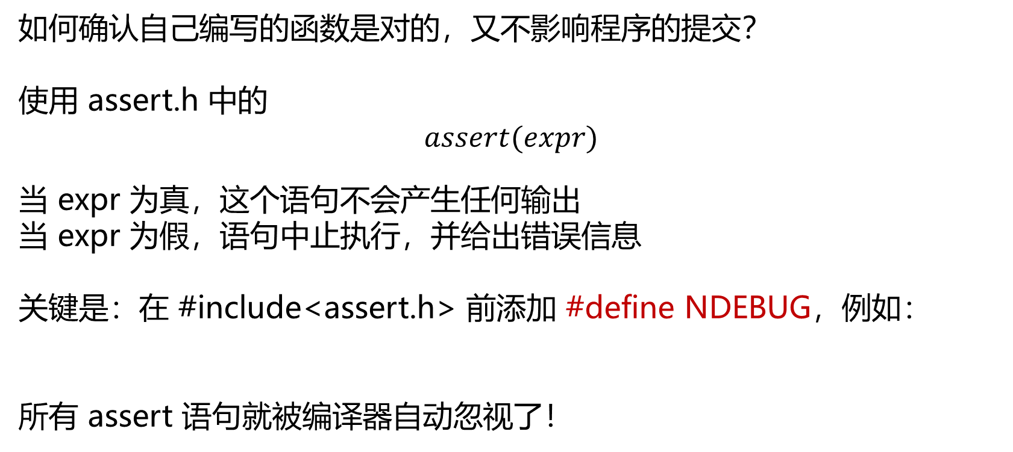
编程技巧 – assert 断言
如何确认自己编写的函数是对的，又不影响程序的提交？
使用 assert.h 中的
$$assert(expr)$$
当 expr 为真，这个语句不会产生任何输出
当 expr 为假，语句中止执行，并给出错误信息
关键是：在 #include<assert.h> 前添加 #define NDEBUG，例如：
所有 assert 语句就被编译器自动忽视了！
#define NDEBUG
#include<assert.h>
Notes:
公众号壹课

Slide 8
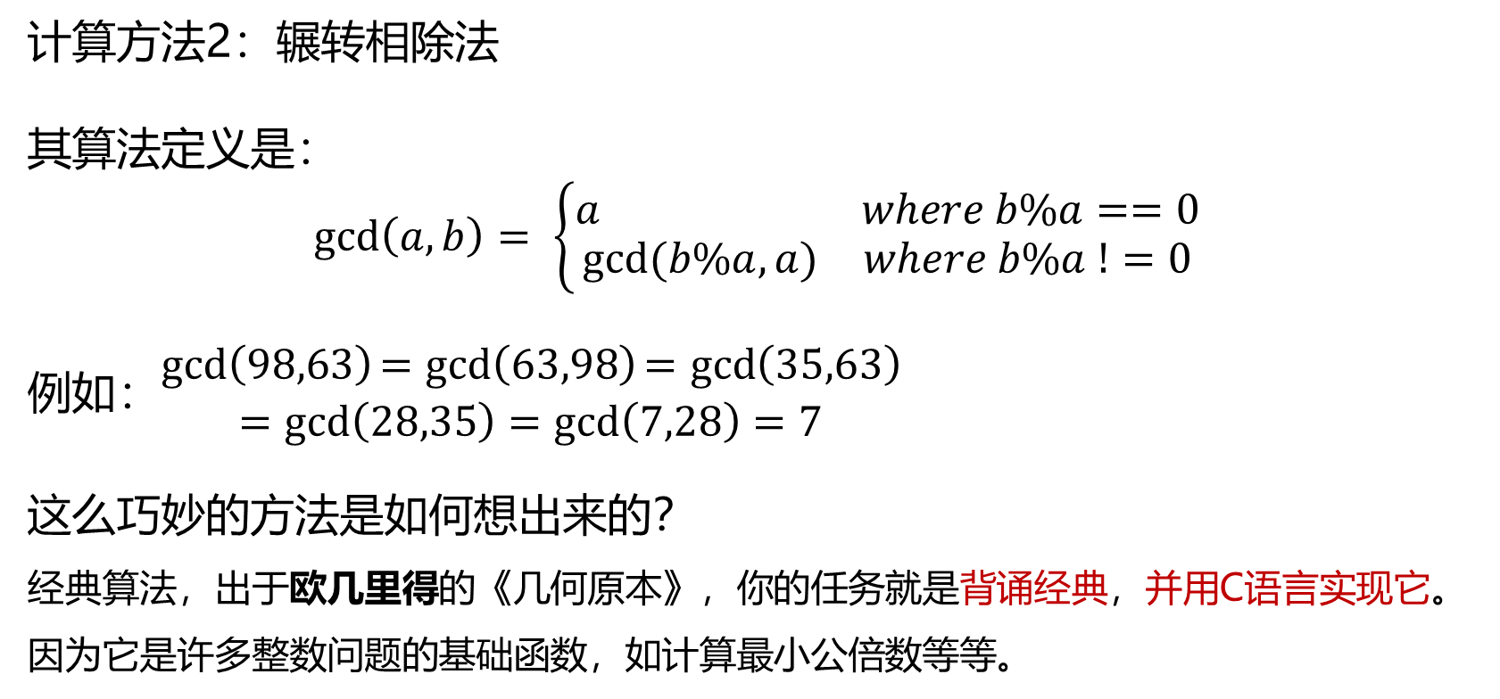
最大公约数 – 算法设计2
计算方法2：辗转相除法
其算法定义是：
$$\gcd\left(a,b\right)= \left\{\begin{aligned}\begin{matrix}a & where b\%a==0\end{matrix} \\ \begin{matrix}gcd⁡(b\%a,a) & where b\%a !=0\end{matrix}\end{aligned}\right.$$
例如：$\begin{matrix}\gcd\left(98,63\right)=gcd\left(63,98\right)=gcd\left(35,63\right) \\ =gcd\left(28,35\right)=gcd\left(7,28\right)=7\end{matrix}$
这么巧妙的方法是如何想出来的？
经典算法，出于欧几里得的《几何原本》，你的任务就是背诵经典，并用C语言实现它。因为它是许多整数问题的基础函数，如计算最小公倍数等等。
Notes:
公众号壹课

Slide 9
课堂练习 - 最大公约数
计算方法2：辗转相除法
任务要求：
将 gcd 函数使用辗转相除法实现
打印 gcd(98,63) 的计算过程
Notes:
公众号壹课

Slide 10

单选题
1分
What is the output of this C code?
#include <stdio.h>
void main()
{
static double x;
int x;
printf("x is %d", x);
}
A
Nothing
B
0
C
Compile time error
D
Junkvalue
提交

Slide 11
单选题
1分
register keyword mandates compiler to place it in machine register.
A
true
B
false
C
Depends on the standard
D
None of the mentioned
提交

Slide 12
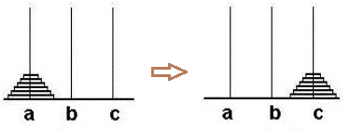
递归经典：汉诺塔（Hanoi Tower）
问题描述
  源于印度一个古老传说。大梵天创造世界的时候做了三根金刚石柱子，在一根柱子上从下往上按照大小顺序摞着64片黄金圆盘。大梵天命令婆罗门把圆盘从下面开始按大小顺序重新摆放在另一根柱子上。并且规定，任何时候，在小圆盘上都不能放大圆盘，且在三根柱子之间一次只能移动一个圆盘。问应该如何操作？

Slide 13
汉诺塔求解过程分析
问题求解
  声明问题
  void hanoi(int n, int a, int b, int c);
    a,b,c 代表柱子编号，用字母表示。分别代表 source，mid，destination
    将 n 个从大到小的盘子从source上，使用 mid 周转，最后到 dest 上
  void move(int n, int a, int b)
    将第 n 号盘子从 a 号柱子搬到 b 号柱子
这些例子表明，正确理解并抽象问题是问题求解的关键之一！

Slide 14
汉诺塔求解过程分析
问题求解
  最小子问题
  hanoi(1,'a','b','c') → move(1, 'a', 'c')
  验证 hanoi(2 ,'a','b','c')
    hanoi(1,'a','c','b’) → move(1, 'a', 'b') 周转
    move(2, 'a', 'c')
    hanoi(1,'b','a','c') → move(1, 'b', 'c') 盖在 2 上
  分解问题
  hanoi(n,'a','b','c');
    hanoi(n-1, a, c, b); 以 c 为中转，把 n-1 个盘子从 a柱 移到 周转柱子 上
    move(n, a, c); 把 a上的编号为n（最大）的盘子移到 目标柱子 上
    hanoi(n-1, b, a, c); 以 a 为中转，把 n-1个盘子从 周转柱子 移到 目标柱子 上

Slide 15
参考程序：汉诺塔
void hanoi(int n,int a,int b,int c){
if (n==1) {
move(n,a,c);
return;
}
hanoi(n-1, a, c, b);
move(n,a,c);
hanoi(n-1, b, a, c);
}
#include <stdio.h>
//声明函数, 其中 a,b,c 是柱子编号，用'a','b','c'表示
void hanoi(int n,int a,int b,int c);
void move(int n,int a, int b);
int main()
{
int n;
scanf("%d",&n);
hanoi(n,'a','b','c');
return 0;
}
void move(int n, int a, int b) {
printf("move %d from %c to %c\n", n,a,b);
}
这么简单？请输入 1，2，3 分别测试，并用自然语言解释 3 结果。
注意：右边程序在测评系统中是不可以修改的，甚至（不给钱）不给你查看。

Slide 16
算法
    将n-1个盘从A柱移到B柱
    将第n个盘从A柱移到C柱
    将n-1个盘从B柱移到C柱

Slide 17
算法
A
B
C
A
B
C
A
B
C
from
aux
to
from
aux
to
from
aux
to
A
B
C
from
aux
to

Slide 18
算法
A
B
C
A
B
C
A
B
C
hanoi(4,’A’,’B’,’C’)
A
B
C
A
B
C
A
B
C
hanoi(3,’A’,’C’,’B’)
A
B
C
A
B
C
A
B
C
hanoi(2,’A’,’B’,’C’)
Notes:
hanoi(4,’A’,’B’,’C’)

Slide 19
递归的难度
递归的程序一般都具有简洁的形式。但形式的简洁有时代表了内涵的深刻。
事实上，对于很多人而言，递归算法往往是很难想出来的。
难在哪里呢？首先要求能够洞察出某个问题具有用递归的本质，其次要求能够抓住这个本质推导出如公式(1)或汉诺塔那样的递归公式，然后才能写出相应的递归程序。
这就要求程序员具备清晰的头脑、理性的推导能力和丰富的经验，有时还需要一点天分。

Slide 20
递归调用-汉诺塔
A
B
C

Slide 21
递归调用-汉诺塔
A
B
C

Slide 22
递归调用-汉诺塔
A
B
C

Slide 23
递归调用-汉诺塔
A
B
C

Slide 24
递归调用-汉诺塔
A
B
C

Slide 25
递归调用-汉诺塔
A
B
C

Slide 26
递归调用-汉诺塔
A
B
C

Slide 27
递归调用-汉诺塔
A
B
C

Slide 28
递归调用-汉诺塔
A
B
C

Slide 29
递归调用-汉诺塔
A
B
C

Slide 30
递归调用-汉诺塔
A
B
C

Slide 31
递归调用-汉诺塔
A
B
C

Slide 32
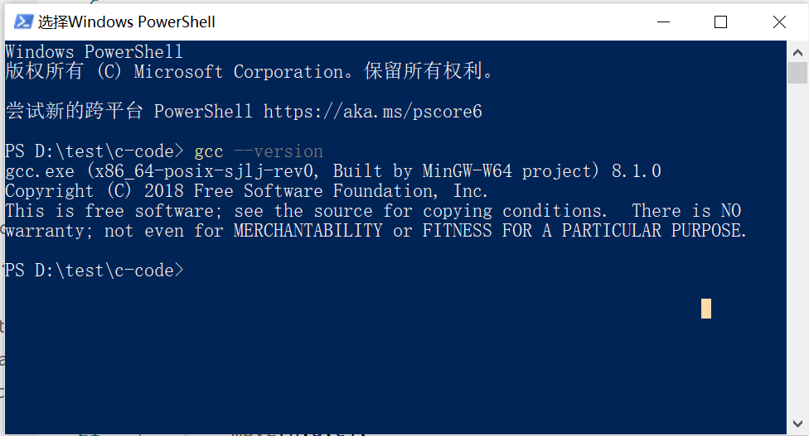
手工编译环境准备
设置环境变量
  在window 10左下角输入“编辑系统环境变量”
  点击“环境变量(N)…”按钮
  选择 path 属性，点击“编辑(E)…”按钮
  将”C:\Program Files (x86)\Dev-Cpp\MinGW64\bin”添加入 path
  点击按钮“确定”
检查确认环境
  使用文件浏览器，打开一个包含c程序的目录
  在文件浏览器路径区输入“powershell”或 “cmd”
  在命令行程序中输入 “gcc --version”

Slide 33
编译过程
预处理阶段
  处理一个 c 文件分为6个小步骤：
  将文件映射到96个字符的构成的文件
  处理续行符号
  分解文件为注释，空白字符，预处理标记，标识符，数字常量，字面量，运算符等元素。用一个空格代替注释段落
  执行预处理。并递归地按1-4步骤处理 #include 文件
  将字符常量和字符串字面量转为平台执行编码
  链接相邻的字符串
  例如：gcc –E hello.c
编译阶段
  按照语法和语义分析记号，并将它们翻译成翻译单元。
  例如：gcc –c hello.c
链接阶段
  将多个翻译单元中未解决的符号，给出具体地址，组成成一个可执行文件。
  例如：gcc main.c hanoi.c
翻译阶段 - cppreference.com

Slide 34
案例：汉诺塔程序的布局与编译（all-in-one）
#include <stdio.h>
//声明函数, 其中 a,b,c 是柱子编号，用'a','b','c'表示
void hanoi(int n,int a,int b,int c);
void move(int n,int a, int b);
int main()
{
int n;
scanf("%d",&n);
hanoi(n,'a','b','c');
return 0;
}
void move(int n, int a, int b) {
printf("move %d from %c to %c\n", n,a,b);
}
void hanoi(int n,int a,int b,int c){
if (n==1) {
move(n,a,c);
return;
}
hanoi(n-1, a, c, b);
move(n,a,c);
hanoi(n-1, b, a, c);
}
编译指令：gcc hanoi-all-in-one.c

Slide 35
案例：汉诺塔程序的布局与编译（embed）
#include <stdio.h>
void hanoi(int n,int a,int b,int c);
void move(int n,int a, int b);
#include “hanoi.h”
int main()
{
int n;
scanf("%d",&n);
hanoi(n,'a','b','c');
return 0;
}
void move(int n, int a, int b) {
printf("move %d from %c to %c\n", n,a,b);
}
void hanoi(int n,int a,int b,int c){
if (n==1) {
move(n,a,c);
return;
}
hanoi(n-1, a, c, b);
move(n,a,c);
hanoi(n-1, b, a, c);
}
hanoi.h 注意，该文件不能独立编译
hanoi-embed.c
编译指令：gcc hanoi-embed.c
在线测试中常见的布局形式

Slide 36
案例：汉诺塔程序的布局与编译（normal）
#include <stdio.h>
#include “hanoi.h”
int main()
{
int n;
scanf("%d",&n);
hanoi(n,'a','b','c');
return 0;
}
void move(int n, int a, int b) {
printf("move %d from %c to %c\n", n,a,b);
}
//a,b,c 是柱子编号，用'a','b','c'表示
void hanoi(int n,int a,int b,int c);
void move(int n,int a, int b);
hanoi.h 仅用于包含在源文件中
#include “hanoi.h”
void hanoi(int n,int a,int b,int c){
if (n==1) {
move(n,a,c);
return;
}
hanoi(n-1, a, c, b);
move(n,a,c);
hanoi(n-1, b, a, c);
}
main.c
编译指令：gcc –c main.c
hanoi.c
编译指令：gcc –c hanoi.c

Slide 37
案例：汉诺塔程序编译与链接（normal）
#include <stdio.h>
#include “hanoi.h”
int main()
{
int n;
scanf("%d",&n);
hanoi(n,'a','b','c');
return 0;
}
void move(int n, int a, int b) {
printf("move %d from %c to %c\n", n,a,b);
}
//a,b,c 是柱子编号，用'a','b','c'表示
void hanoi(int n,int a,int b,int c);
void move(int n,int a, int b);
hanoi.h 仅用于包含在源文件中
#include “hanoi.h”
void hanoi(int n,int a,int b,int c){
if (n==1) {
move(n,a,c);
return;
}
hanoi(n-1, a, c, b);
move(n,a,c);
hanoi(n-1, b, a, c);
}
编译指令：gcc –c main.c
产生 main.o
其中 scanf,hanoi,printf 有声明，无定义。
move 有定义且有外部链接
编译指令：gcc –c hanoi.c
产生 Hanoi.o
其中 move 有声明，无定义
hanoi 有定义且有外部链接
hanoi.c
main.c

Slide 38
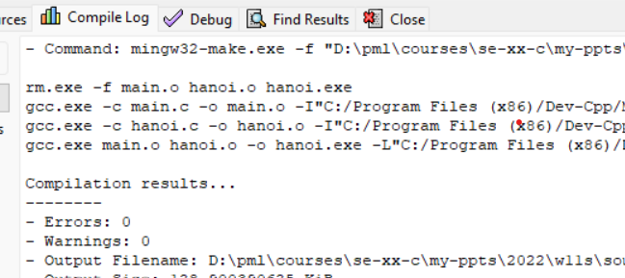
案例：汉诺塔程序编译与链接过程
rm -f 强制删除文件
gcc -c 编译 main.c
gcc -c 编译 Hanoi.c
gcc 链接 main.o 和 hanoi.o 生成 hanoi.exe

Slide 39
头文件（Head File）
头文件是扩展名为 .h 的文件
头文件通常包含：
  共享的函数声明
  全局变量声明与初始化
  注意：头文件中函数与变量不能用 static 修饰
  定义的预处理符号或宏
头文件通过 #include 编译预处理指令添加到源代码文件中
  例如：源代码中需要使用内置库的求绝对值这个函数
  第一种方法，使用标准的头文件：#include <math.h>
  第二种方法，自己给出声明函数：double fabs (double);

Slide 40
预处理指令
预处理指令控制预处理器的行为。每个指令占据一行，且拥有下列格式
  必须以 # 字符开头
  预处理指令（define、undef、include、if、ifdef、ifndef、else、elif、elifdef、endif、line、error、pragma 之一）
预处理器拥有控制源文件翻译能力
  有条件编译源文件的某些部分（由 #if、#ifdef、#ifndef、#else、#elif、elifdef、和 #endif 指令控制）。
  替换文本宏，可以连接或加引标识符（以指令 #define 和 #undef ，运算符 # 和 ## 控制）。
  包含其他文件（以指令 #include 控制）。
  导致错误（以指令 #error 控制）。

Slide 41
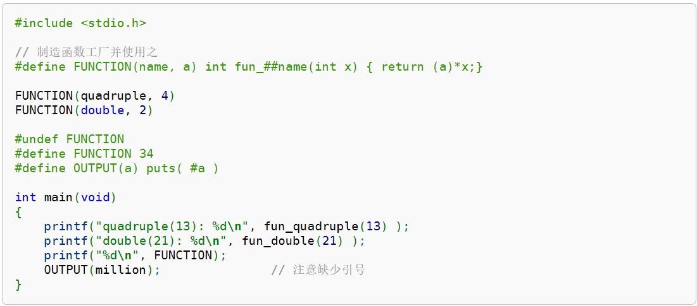
替换文本宏

Slide 42
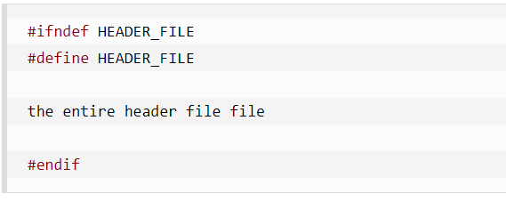
只引用一次头文件
如果一个头文件被引用两次，编译器会处理两次头文件的内容，这可能产生错误。为了防止这种情况，标准的做法是把文件的整个内容放在条件编译语句中，如下：

Slide 43
单选题
1分
C preprocessor is conceptually the first step during compilation
A
true
B
false
C
Depends on the compiler
D
Depends on the standard
提交

Slide 44
单选题
1分
Can function definition be present in header files?
A
Yes
B
No
C
Depends on the compiler
D
Depends on the standard
提交

Slide 45
单选题
1分
What is the output of this C code?
#include <stdio.h>
#define foo(x, y) x / y + x
int main()
{
int i = -6, j = 3;
printf("%d\n",foo(i + j, 3));
return 0;
}
A
Divided by zero exception
B
Compile time error
C
-8
D
-4
提交

Slide 46
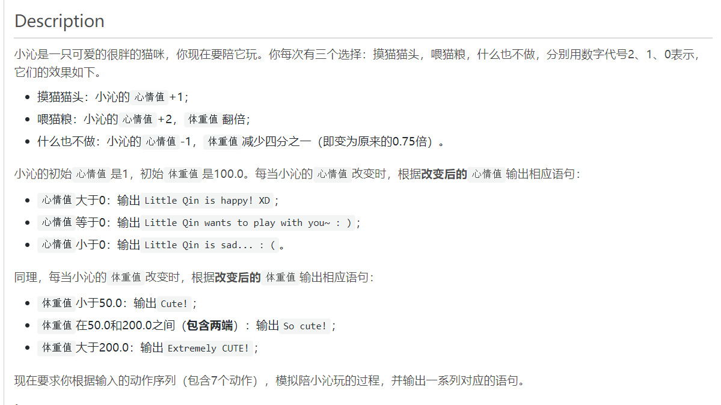
实战案例1- Cat
Notes:
公众号壹课

Slide 47
实战案例 - Cat分析
分析程序的执行流程，我们可以发现，对猫做的三个动作，都会改变猫的心情和体重，只是改变的数值不同。而且，改完以后都同样要依据体重和心情来输出语句。
这种就是适合使用函数的情况。
读入动作
摸猫猫头
喂猫粮
什么都不做
心情改变
体重改变
Notes:
公众号壹课

Slide 48
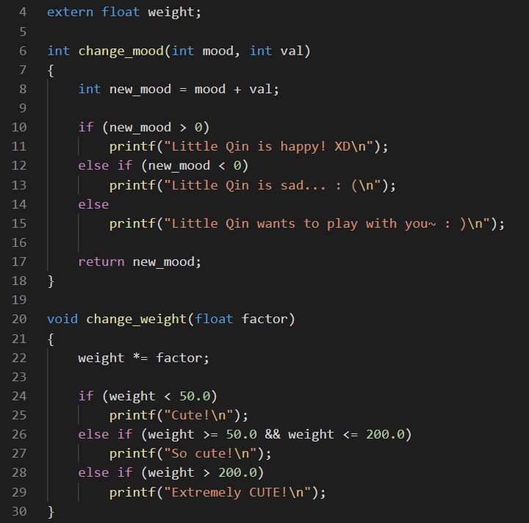
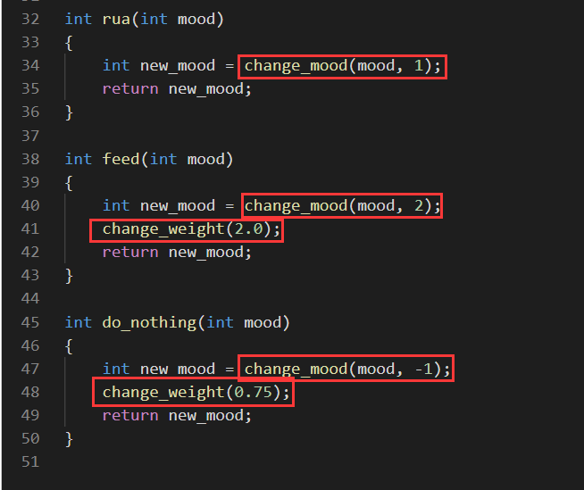
实战案例 - cat 编程
Notes:
公众号壹课

Slide 49
谢谢
中山大学计算机学院
编制人：课题组
Notes:
公众号壹课

